Slide 1
회귀

Slide 2
목차
회귀 문제란?
Boston Housing Dataset
Diabetes Progression Dataset

Slide 3
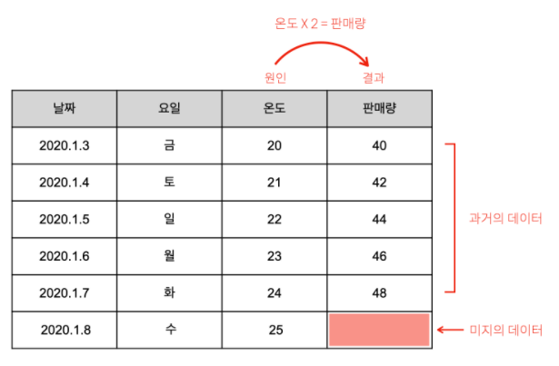
회귀 문제란?
예측하고자 하는 값의 종류가 숫자인 경우
예) 온도에 따른 레모네이드의 판매량

Slide 4
Boston Housing Dataset
13가지의 지표로 집값 예측
회귀 문제를 다루는 데 대표적인 데이터
Train data: 456 rows, Test data: 50 rows
데이터 출처: Carnegie Mellon University

Slide 5
Boston Housing Dataset
Column 설명
CRIM: 마을 별 1인당 범죄율 ZN: 25,000 평방 피트를 초과하는 거주지역의 비율 INDUS: 비소매상업지역이 점유하고 있는 토지의 비율 CHAS: 찰스강에 대한 더미변수 NOX: 10ppm 당 농축 일산화질소 RM: 주택 1가구당 평균 방의 개수

Slide 6
Boston Housing Dataset
AGE: 1940년 이전에 건축된 소유 주택의 비율 DIS: 5개의 보스턴 직업센터까지의 접근성 지수 RAD: 방사형 도로까지의 접근성 지수 TAX: 10,000 달러 당 재산세율 B: 1000(Bk-0.63)^2 (Bk=마을 별 흑인의 비율) LSTAT: 모집단의 하위계층의 비율
MEDV: 본인 소유의 주택가격(중앙값) ($1,000 단위)

Slide 7
Boston Housing Dataset
Baseline Model: Linear(13,16)->Sigmoid()->Linear(16,1) Loss: MSELoss() Optimizer: SGD(lr=0.001) Num epochs: 100 Early stop: None
Result: 25.4975 (MSELoss)

Slide 8
Boston Housing Dataset
성능을 향상시키기 위해
모델의 구조 변경(layer 추가 또는 제거, 활성 함수 변경)
Learning rate 조절
최적화 알고리즘 변경(SGD or Adam, …)
num_epochs 조절
학습 데이터 변경
등을 적용하여 계속하여 학습, 성능이 향상된다면 원인 분석

Slide 9
Diabetes Progression Dataset
10가지의 지표로 당뇨병 진행도 예측
Boston Housing Dataset과 더불어 회귀 문제에 자주 등장하는 데이터
Train data: 398 rows, Test data: 44 rows
데이터 출처: North Carolina State University

Slide 10
Diabetes Progression Dataset
Column 설명 Age: 나이 Sex: 성별 Body mass index: BMI(=체중(kg)/키(m)^2) Average blood pressure: 평균 혈압 S1~S6: 혈청에 관련된 6가지 지표(tc,ldl,hdl,tch,ltg,glu)
Target: 당뇨병 진행도

Slide 11
Diabetes Progression Dataset
해당 데이터셋의 독립 변수는 mean=0, sum(x^2)=1로 표준화 되어있음.

Slide 12
Diabetes Progression Dataset
Baseline Model: Linear(10,16)->Sigmoid()->Linear(16,1) Loss: MSELoss() Optimizer: SGD(lr=0.001) Num_epochs: 100 Early stop: None
Result: 3886.121217 (MSELoss)

Slide 13
Diabetes Progression Dataset
Boston Dataset과 마찬가지로 성능을 향상시키기 위해
모델의 구조 변경(layer 추가 또는 제거, 활성 함수 변경)
Learning rate 조절
최적화 알고리즘 변경(SGD or Adam, …)
num_epochs 조절
학습 데이터 변경
등을 적용하여 계속하여 학습, 성능이 향상된다면 원인 분석

Slide 14
5장 Preview
주어진 데이터(X)가 어떤 부류에 속할 지 예측하는 Classification
다음 두가지 데이터셋에 대해 실습 진행
Titanic Dataset: 타이타닉 호에 탑승한 승객의 생존 여부 예측
MNIST Dataset: 0~9까지의 손글씨 숫자 데이터 예측

Slide 15
References
[1] https://opentutorials.org/module/4916/28942
[2] https://wikidocs.net/49966
[3] https://wikidocs.net/49981

Slide 16
수고하셨습니다!

